Slide 1
高数讲解(一)
bling研讨会
王亦舟

Slide 2
难度
数学分析>>高中数学>高数

Slide 3
背书
基本公式、常见套路

Slide 4
和差化积
阶乘的常见放缩
反三角函数
二项式定理
不等式
常见泰勒公式

Slide 5
你怎么做数学题目的？
你会做数学题目吗？
应该怎么做数学题目？

Slide 6
思维、逻辑
目标一致，思想灵活

Slide 7
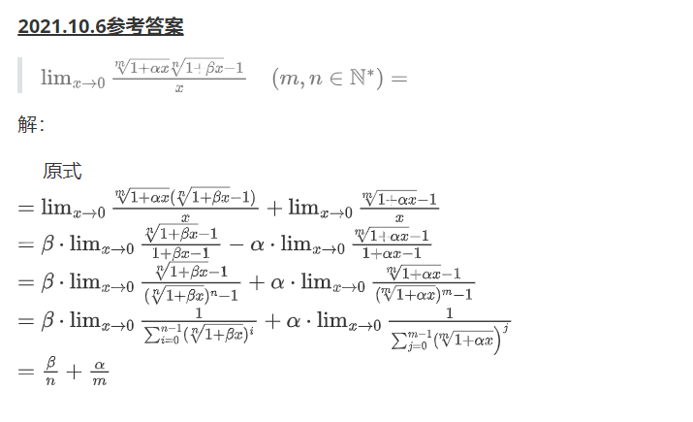

Slide 8
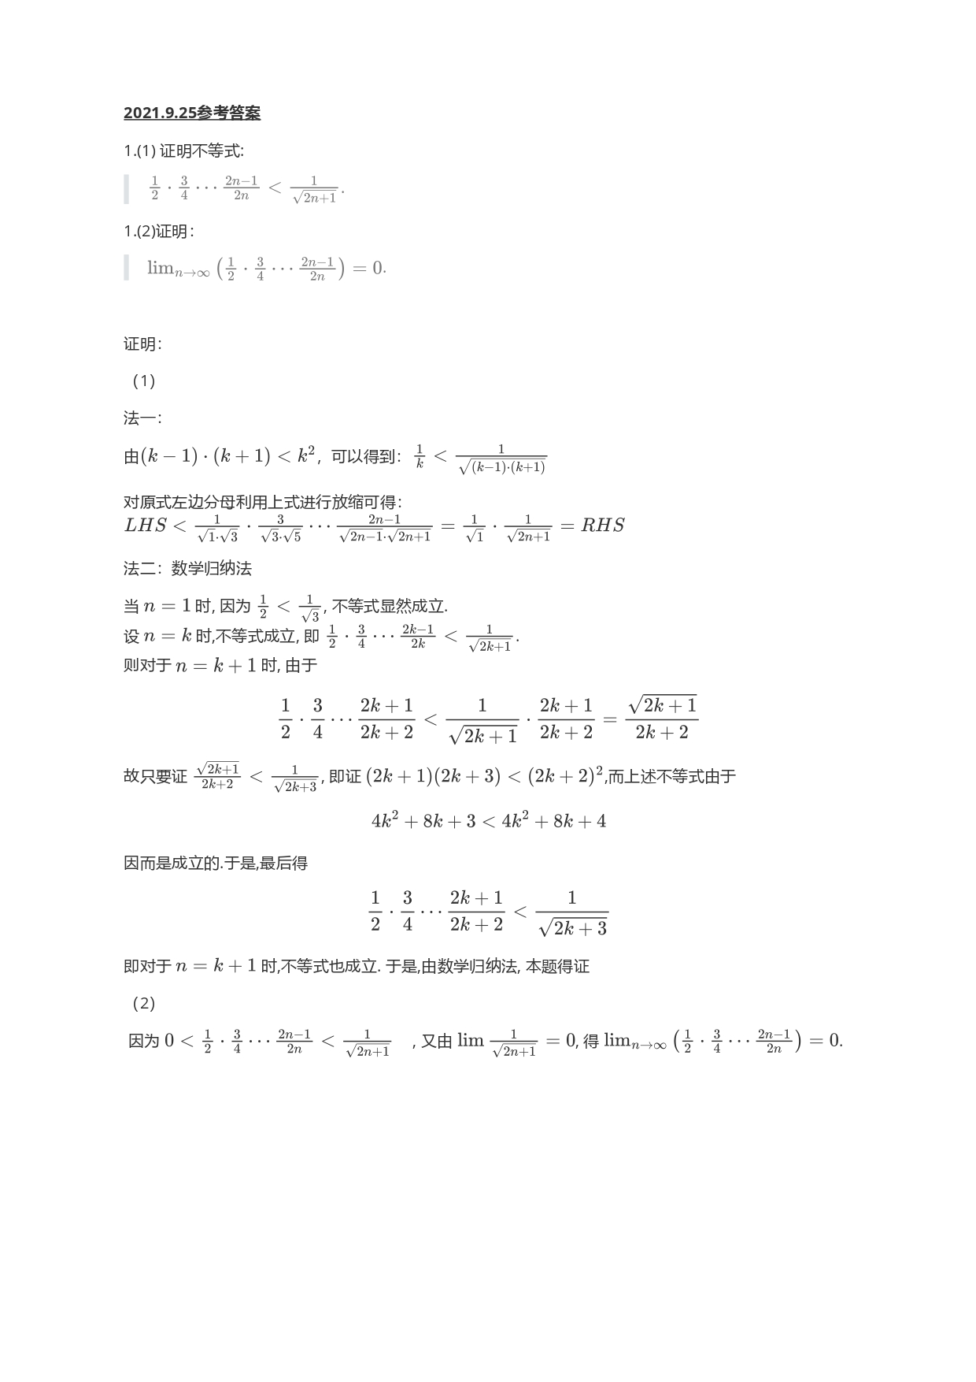

Slide 10
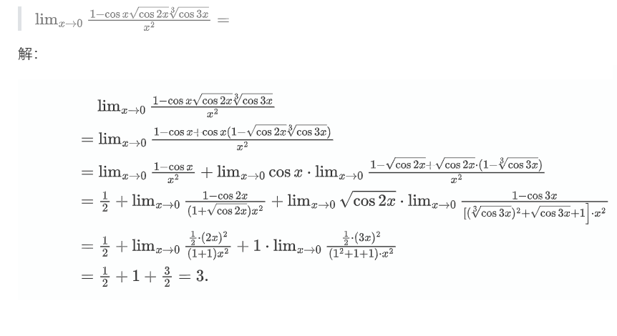

Slide 11
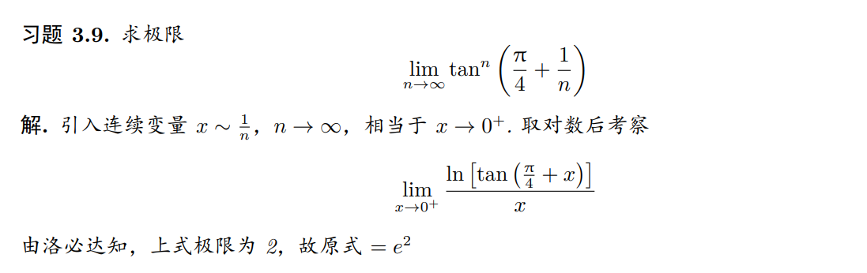

Slide 12
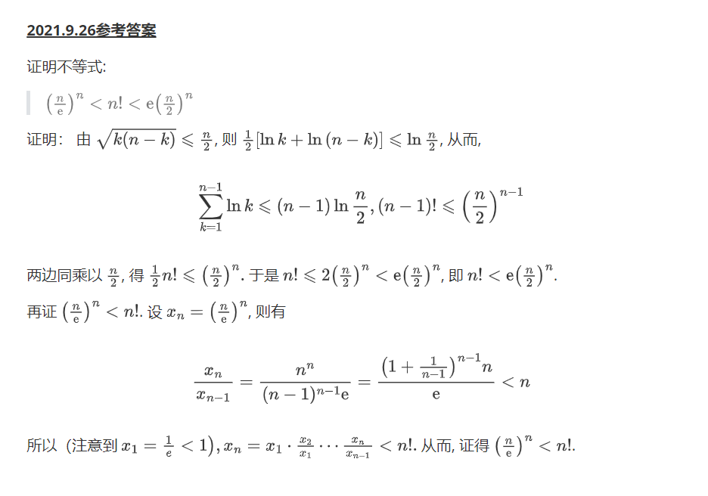
证明题

Slide 13
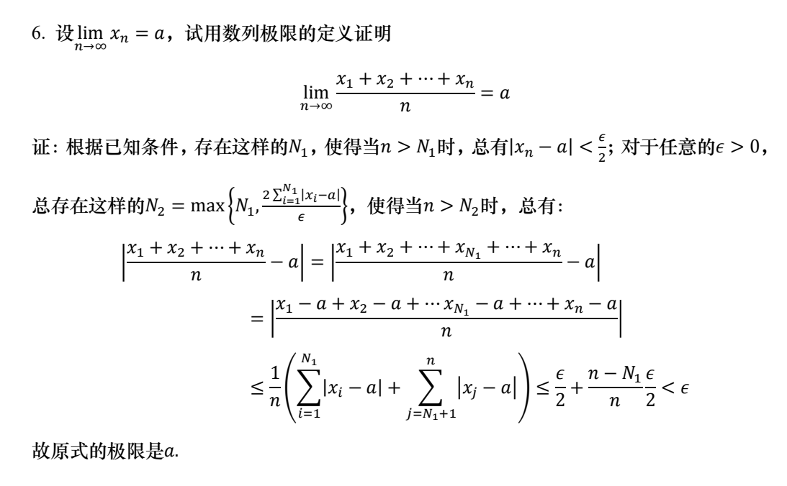
证明题

Slide 14
目标一致
思想灵活

